Slide 1
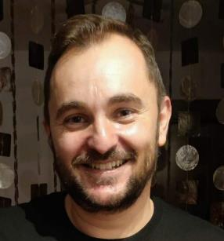
Aplicación multiplataforma para la gestión y seguimiento de entregas a domicilio para empresa de logística
Trabajo Final de Grado Desarrollo Multiplataforma de aplicaciones móviles Grado de Ingeniería informática Universitat Oberta de Catalunya Junio de 2023
José Luis Rubio Leira

Slide 2
¿QUÉ VAMOS A VER EN LA PRESENTACIÓN?
Introducción
Contexto y motivaciones del proyecto
Objetivos del proyecto
Metodología utilizada
Soluciones Implementadas y arquitectura del sistema
Demostración

Slide 3
CONTEXTO DEL PROYECTO
Logistica Blaniza
Flota de furgonetas
Equipo de repartidores

Slide 4
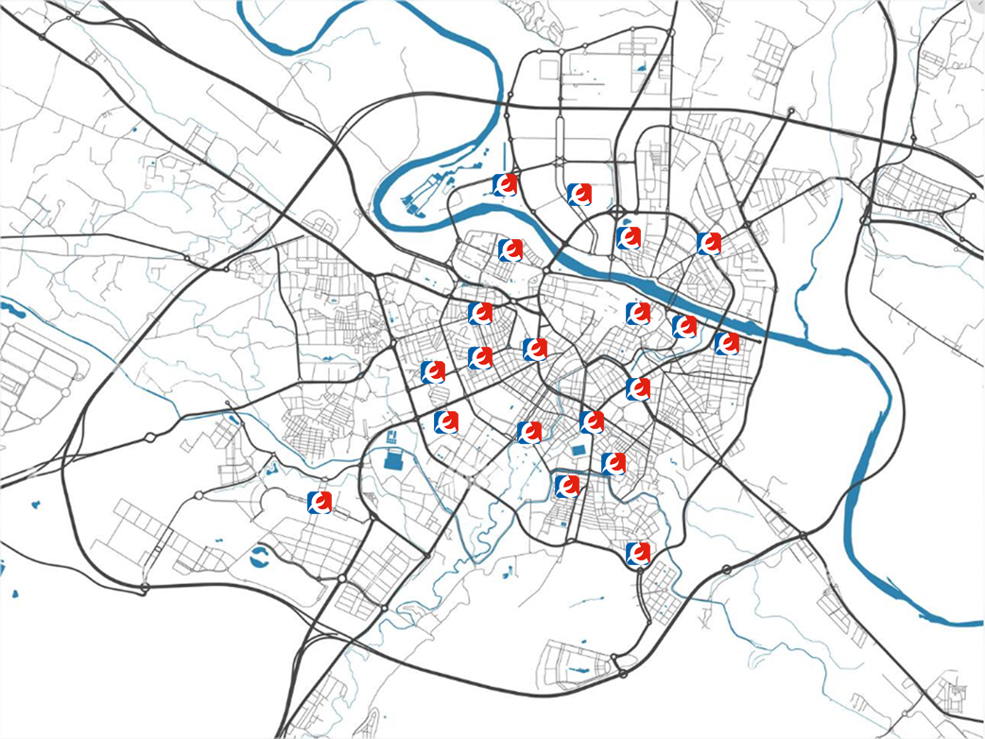
CONTEXTO DEL PROYECTO
Logistica Blaniza
20 tiendas Eroski distribuidas por la ciudad
9 repartidores en el momento actual
Cada repartidor da servicio a un mínimo de 2 tiendas

Slide 5
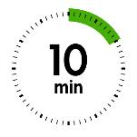
CONTEXTO DEL PROYECTO
Logistica Blaniza
Blaniza
Eroski
Internet
Cliente VPN (Globalprotect)
Servidor VPN
SFTP
Cliente SFTP
Servidor SFTP
Pedido
Pedido

Slide 6
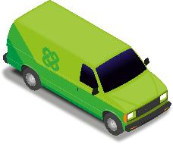
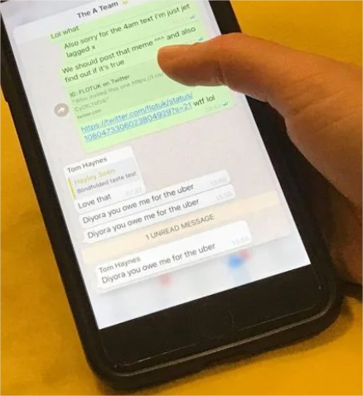
CONTEXTO DEL PROYECTO
Logistica Blaniza
Pedido
Pedido
Pedido
Pedido

Slide 7
FORMA DE TRABAJAR ANTES DEL PROYECTO
Problemas
!
El procesado manual de la información induce a que puedan producirse errores
A
B
!
La descarga y procesado manual de los pedidos y la comunicación con los repartidores requiere que exista una persona dedicada exclusivamente a esas funciones
!
La comunicación con los repartidores mediante un grupo de WhatsApp hace que todos los repartidores reciban todas las recogidas y entregas lo que muchas veces genera confusión.
C
D
!
No existe comunicación específica del trabajo a realizar por cada repartidor.

Slide 8
HACIA DONDE QUEREMOS IR
Objetivos funcionales del proyecto
1
Descarga y tratamiento de los pedidos de manera automática
2
Modificación de estados de pedidos por los repartidores en tiempo real
3
Sistema de Gestión de pedidos: Conocer pedidos entregados, pendientes, etc.
4
Cada repartidor debe saber en cada momento qué pedidos tiene que recoger
5
Poder realizar consultas y estadísticas de pedidos y cuadros de facturación

Slide 9
HACIA DONDE QUEREMOS IR
Objetivos no funcionales del proyecto
Deslocalización de la gestión para que pueda realizarse desde cualquier lugar
La aplicación de descarga de pedidos debe estar operativa en todo momento
La aplicación móvil ha de ofrecer tiempos de respuesta rápidos y ser ágil en su funcionamiento.
La aplicación ha de ser fácil de usar y con una interfaz intuitiva que permita ser usada con agilidad

Slide 10
METODOLOGÍA DE DISEÑO
Diseño Centrado en el Usuario
Perfiles de usuario
Prototipado
Definición de los perfiles
Personificación mediante Método Personas
Elaboración de un prototipo con la información obtenida
Fase de Análisis
Evaluación
Escenarios de uso
Se pone a prueba la usabilidad y las funcionalidades del prototipo
Métodos de indagación:
Observación e investigación contextual
Entrevistas en profundidad
Para cada perfil de usuario se definen sus escenarios de uso y los flujos de interacción

Slide 11
DCU
Perfiles de Usuario
Imagen de Freepik
Imagen de Freepik
Repartidor
Gestión
Utiliza la aplicación para saber qué entregas tiene pendientes de recoger en tienda Eroski y conocer la dirección de entrega del cliente. Modificará el estado del pedido cuando esté entregado. Si ocurre algún problema, como una ausencia, utilizará la aplicación para llamar al cliente.
Realiza seguimiento de las entregas diarias. Da de alta nuevos repartidores en el Sistema y gestiona las bajas de los mismos. Obtiene del Sistema estadísticas y cuadros de facturación mensuales que se utilizarán para facturar a Eroski por las entregas realizadas.

Slide 12
COMO VA A FUNCIONAR
Aplicaciones que componen el Sistema
Descarga Automática de pedidos
Aplicación Web Responsiva
Aplicación Móvil Android
Aplicación en constante funcionamiento que descarga los nuevos pedidos de los servidores de Eroski
Aplicación que permite realizar la gestión de los pedidos por parte de los repartidores y el personal de gestión
Aplicación que permite a los repartidores utilizar la aplicación Web en movilidad.

Slide 13
METODOLOGÍA DE IMPLEMENTACIÓN
Metodología ágil basada en Kanban
En Desarrollo…
Selección
Ciclo
Entregable
Selección de las funcionalidades a desarrollar. Priorización.
Incrementos evolutivos del producto en cada ciclo
Pruebas

Slide 14
APLICACIONES DEL SISTEMA
Aplicación de descarga automática de pedidos
Descarga cada 60 segundos
La aplicación funciona de forma contínua y comprueba cada 60 segundos si existen ficheros de pedidos pendientes de procesar.
Validación y carga de datos
Valida los pedidos descargados y si son válidos los almacena en la base de datos MongoDB Atlas.
Despliegue en cloud
La aplicación está desplegada en un servidor en la nube que proporciona la infraestructura para alojar la aplicación y que permite el escalado de los recursos de la máquina si es necesario en el futuro

Slide 15
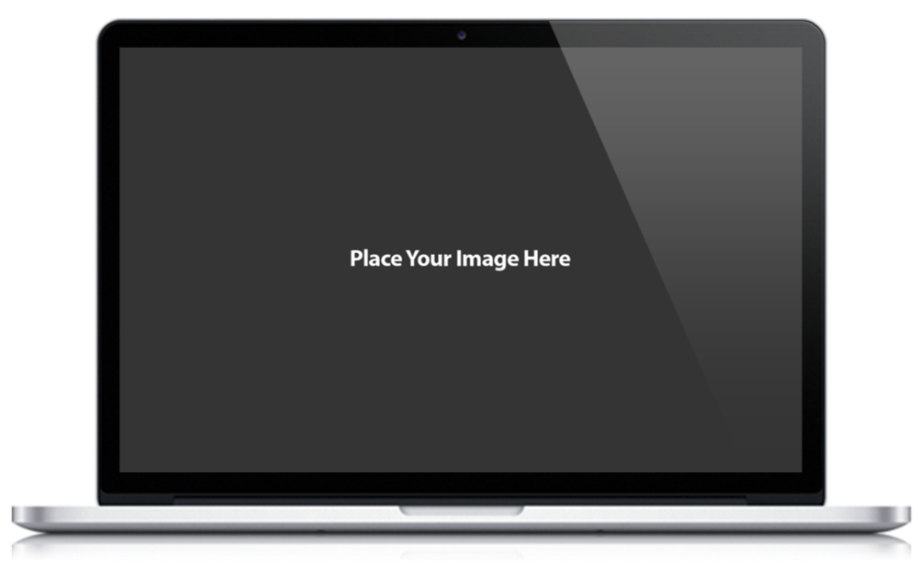
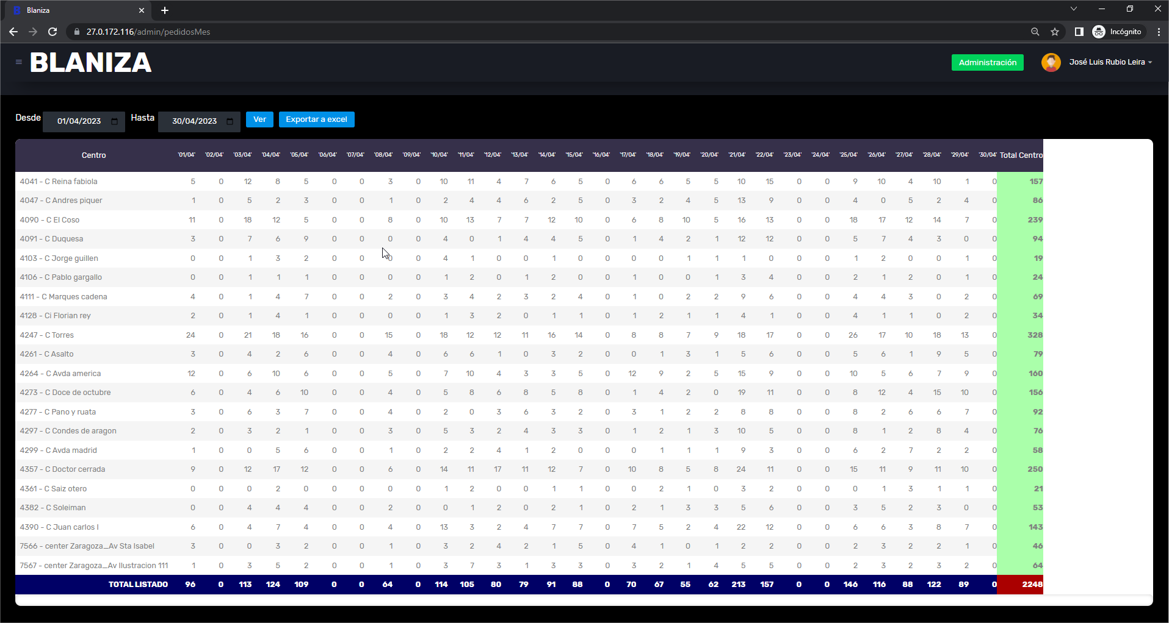
APLICACIONES DEL SISTEMA
Aplicación Web de gestion de pedidos
Gestión de los pedidos
Permite la consulta de los pedidos cargados pendientes y la modificación de los estados de los pedidos
Obtención de informes
Permite obtener diferentes informes de pedidos así como los cuados de facturación mensual
Gestión de usuarios
Permite registrar altas de nuevos usuarios así como las bajas de los usuarios que dejan la empresa.
Pensada para gestores
Aunque la aplicación web tiene toda la funcionalidad y permite por ejemplo, modificar el estado de un pedido como lo haría un repartidor, está pensada para ser usada por los usuarios del perfil gestión en un entorno de escritorio en el que el obtener las estadísticas y los cuadros de facturación tiene más sentido.

Slide 16
APLICACIONES DEL SISTEMA
Aplicación Móvil Android
La Aplicación Android facilita a los repartidores la gestión de los pedidos.
Gestión de Pedidos en movilidad
Permite a cada repartidor saber en tiempo real qué recogidas tiene pendientes, qué pedidos se han entregado, etc.
Permite también al repartidor modificar el estado de un pedido, de “Pendiente” a “Entregado” y viceversa.

Slide 17
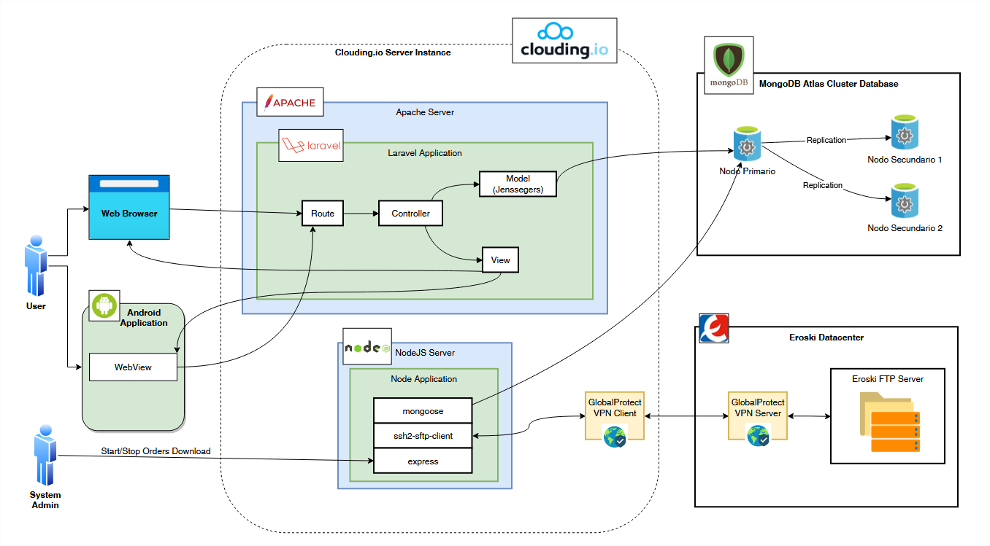
ARQUITECTURA
Arquitectura del nuevo sistema
Poder realizar consultas y estadísticas de pedidos y cuadros de facturación

Slide 18
Gracias!
Para cualquier duda pueden contactar conmigo via email en jlrubiol@uoc.edu
BEN ANDERSON PRESENTATION

